Slide 1
《PFNN: A penalty-free neural network method for solving a class of second-order boundary-value problems on complex geometries》

Slide 2
《PFNN: A penalty-free neural network method for solving a class of second-order boundary-value problems on complex geometries》
考虑如下问题：
一般的神经网络解PDE方法会引入penalty coefficients来处理boundary condition：
Notes:
最直接的方法就是使用最小二乘法构造一个能量泛函，并且以这个能量泛函的最小化作为训练目标。
缺点：对光滑性的要求比较的高，要求高阶导数。

Slide 3
Deep Ritz method：引入了一个Ritz类型的能量泛函：
Deep Nitsche method：引入了一个Nitsche类型的能量泛函：
Advantage:
reduce the smoothness requirement of the approximate solution
Disadvantage:
The penalty terms due to the essential boundary condition still persist, which would lead to extra training cost.

Slide 4
《 PFNN: A penalty-free neural network method for solving a class of second-order boundary-value problems on complex geometries》
Step1: 构造Euler-Lagrange equation of the energy functional
1. 利用泛函把原方程转为了一个弱形式(weak form)
其中 为Potential Energy， 为Hamiltonian Energy。
Step2: 构造神经网络
其中$g_{θ_{1}}(x)$处理的是$∂D$边界，训练函数如下：
2. use length factor instead of penalty terms
$f_{θ_{2}}(x)$处理的是$∂N$边界与$Ω$内，训练函数如下：
Notes:
其中这个u*是approximation solution逼近解，

Slide 5
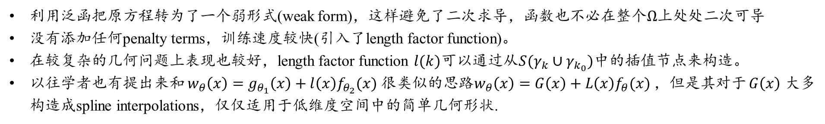
《 PFNN: A penalty-free neural network method for solving a class of second-order boundary-value problems on complex geometries 》
Step3：选取了逆多重二次径向基函数来构造length factor function $l(x)$。
3. 在复杂几何问题(with complex boundary)上表现较好
Step4：训练网络进行求解。
Advantage：
利用泛函把原方程转为了一个弱形式(weak form)，这样避免了二次求导，函数也不必在整个$Ω$上处处二次可导
没有添加任何penalty terms，训练速度较快(引入了length factor function)。
在较复杂的几何问题上表现也较好，length factor function $l(k)$可以通过从$S(γ_{k}∪γ_{k_{0}})$中的插值节点来构造。
以往学者也有提出来和 $w_{θ}\left(x\right)=g_{θ_{1}}\left(x\right)+l\left(x\right)f_{θ_{2}}(x)$ 很类似的思路$w_{θ}\left(x\right)=G\left(x\right)+L\left(x\right)f_{θ}(x)$，但是其对于 $G\left(x\right)$ 大多构造成spline interpolations，仅仅适用于低维度空间中的简单几何形状.

Slide 6
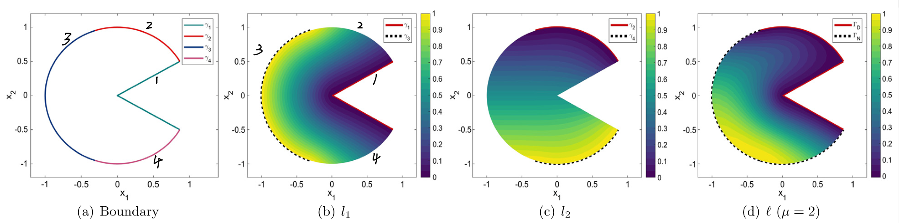
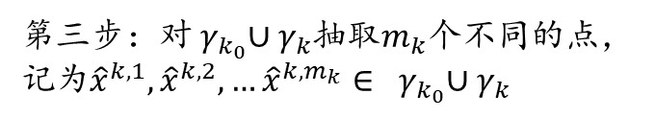




《 PFNN: A penalty-free neural network method for solving a class of second-order boundary-value problems on complex geometries 》
$$∂D=\left\{γ_{1},γ_{2}\right\},∂N=\left\{γ_{3},γ_{4}\right\}$$
length factor function构造详解：
第一步：构造出来一对companion $\{γ_{k},γ_{k_{0}}\}(\left\{γ_{1},γ_{3}\right\},\left\{γ_{2},γ_{4}\right\})$
第四步：对于每一个满足$γ_{k}⊂∂D$，计算
第二步：寻找$γ_{k}⊂∂D$，以及对应的$γ_{k_{0}}$
第三步：对${ γ}_{k_{0}}∪γ_{k}$抽取$m_{k}$个不同的点，记为${\hat{x}}^{k,1},{\hat{x}}^{k,2},…{\hat{x}}^{k,m_{k}}∈$ ${ γ}_{k_{0}}∪γ_{k}$
第五步：把$l_{k}(x)$集成起来：

Slide 7
《PFNN-2: A Domain Decomposed Penalty-Free Neural Network Method for Solving Partial Differential Equations》

Slide 8
《PFNN-2: A Domain Decomposed Penalty-Free Neural Network Method for Solving Partial Differential Equations》
考虑如下问题：
Dirichlet Boundary:
Neumann Boundary:
Notes:
最直接的方法就是使用最小二乘法构造一个能量泛函，并且以这个能量泛函的最小化作为训练目标。
缺点：对光滑性的要求比较的高，要求高阶导数。

Slide 9
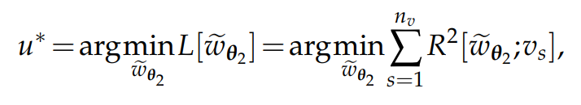
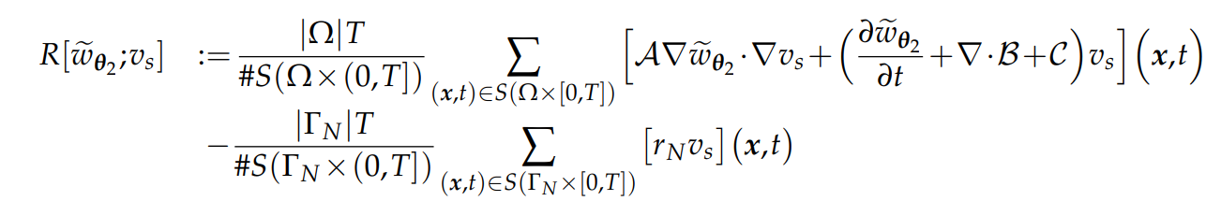
《PFNN: A penalty-free neural network method for solving a class of second-order boundary-value problems on complex geometries》
《PFNN-2: A Domain Decomposed Penalty-Free Neural Network Method for Solving Partial Differential Equations》
Step1: 构造Euler-Lagrange equation of the energy functional
Step1: 构造weak form
Step2: 构造神经网络
Step2: 构造神经网络
其中$g_{θ_{1}}(x)$处理的是$∂D$边界，训练函数如下：
其中$g_{θ_{1}}(x)$处理的是$∂D$边界，训练函数如下：
$f_{θ_{2}}(x)$处理的是$∂D$边界与$Ω$内，训练函数如下：
$f_{θ_{2}}(x)$构造：

Slide 10
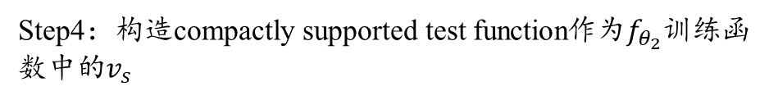
《PFNN: A penalty-free neural network method for solving a class of second-order boundary-value problems on complex geometries》
《PFNN-2: A Domain Decomposed Penalty-Free Neural Network Method for Solving Partial Differential Equations》
Step3: 构造length factor
Step3: 构造length factor
Step4：构造compactly supported test function作为$f_{θ_{2}}$训练函数中的$v_{s}$
improve the flexibility to complex geometries and reduce the cost to evaluation residual

Slide 11
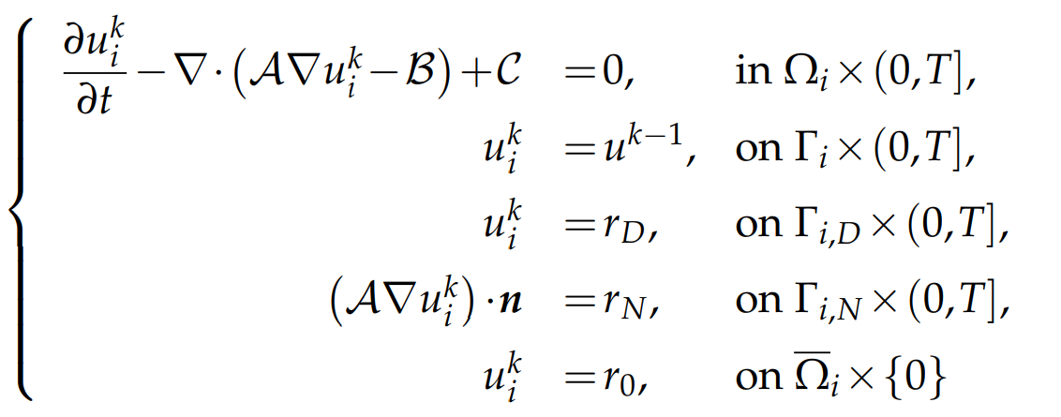
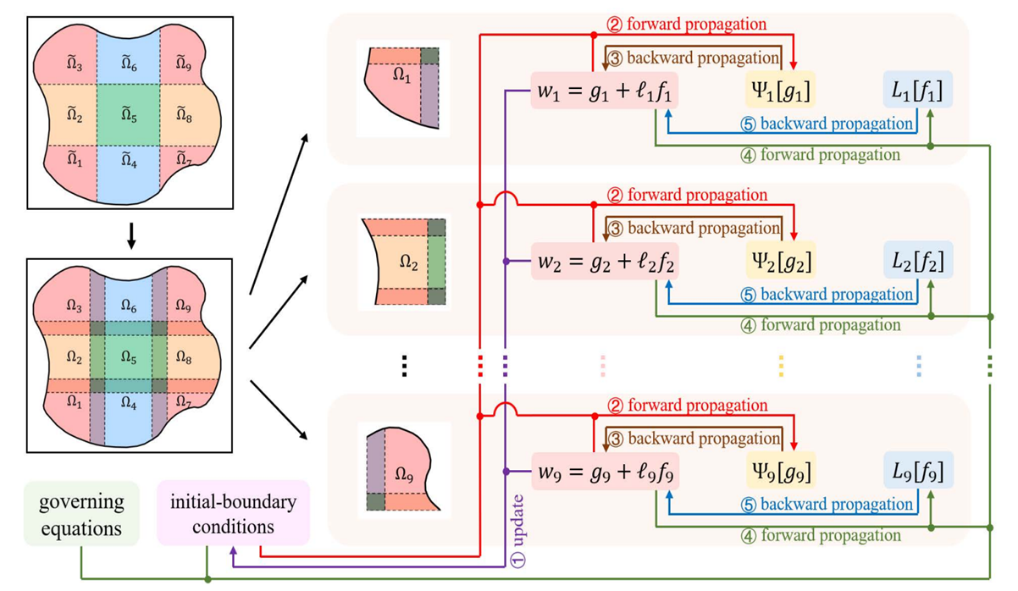
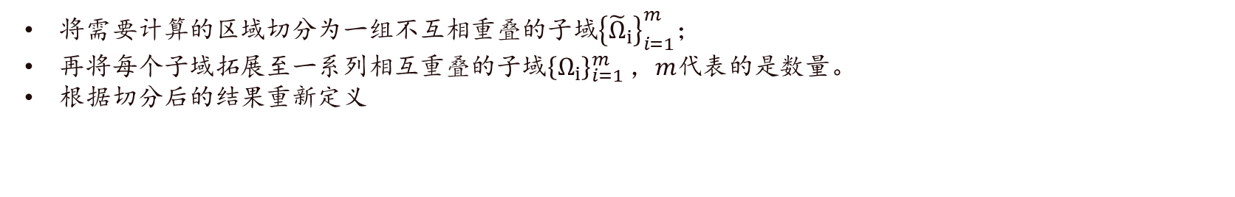
《PFNN-2: A Domain Decomposed Penalty-Free Neural Network Method for Solving Partial Differential Equations》
with domain decomposition:
将需要计算的区域切分为一组不互相重叠的子域​${\left\{{\tilde{Ω}}_{i}\right\}}_{i=1}^{m}$；
再将每个子域​拓展至一系列相互重叠的子域${\left\{Ω_{i}\right\}}_{i=1}^{m}$​，$m$​代表的是数量。
根据切分后的结果重新定义​

Slide 12

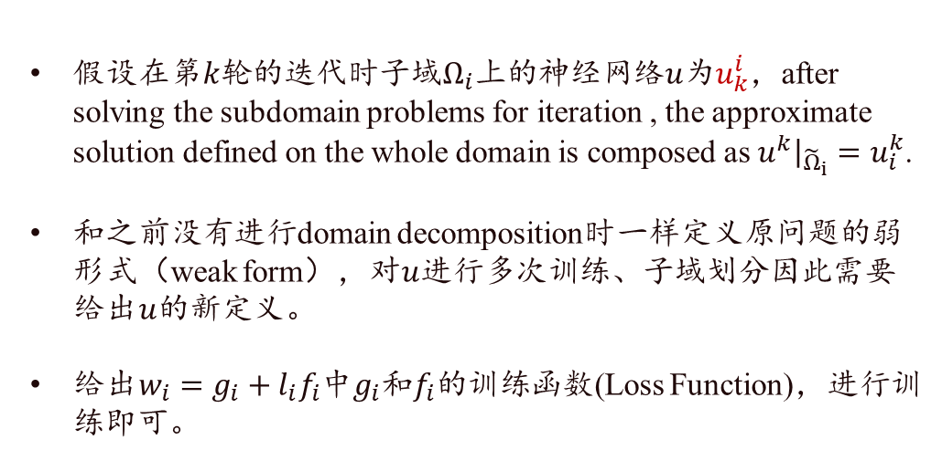
假设在第$k$​轮的迭代时子域$Ω_{i}$​上的神经网络​$u$为$u_{k}^{i}$​，after solving the subdomain problems for iteration ​, the approximate solution defined on the whole domain is composed as $u^{k}{\left.​\right|}_{{\tilde{Ω}}_{i}}=u_{i}^{k}$.
和之前没有进行domain decomposition时一样定义原问题的弱形式（weak form），对$u$进行多次训练、子域划分因此需要给出$u$的新定义。
​给出$w_{i}=g_{i}+l_{i}f_{i}$中$g_{i}$和$f_{i}$的训练函数(Loss Function)，进行训练即可。
启发：对于Random Feature Method能不能用类似的思想？把并行计算引入到RFM方法中。

